Slide 1
Tvorba odbornej publikácie
TRNAVSKÁ UNIVERZITA V TRNAVE
Fakulta zdravotníctva a sociálnej práce
Katedra verejného zdravotníctva
prof. MUDr. Martin Rusnák, CSc

Slide 2
Cieľ predmetu
Uviesť základné formy a prístupy k odbornému písaniu
Poskytnúť terminológiu
Dosiahnuť prehľad o základných princípoch odborného písania, postupoch, pomôckach, častých chybách
Na konkrétnych zadaniach kriticky zhodnotiť výsledky

Slide 3
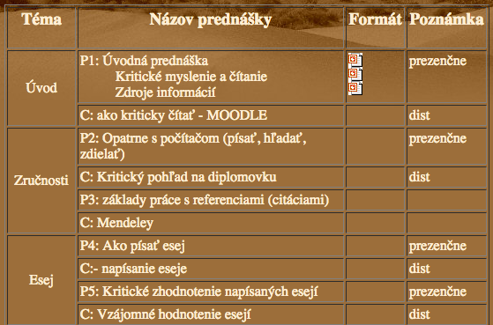
Obsah a štruktúra semestra

Slide 4
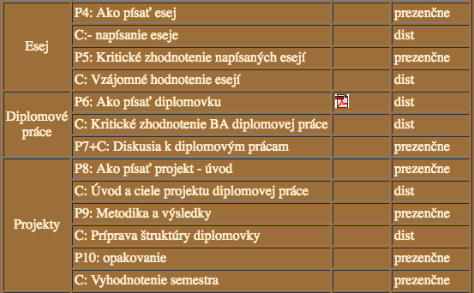

Slide 5
Overovanie vedomostí počas semestra a ukončenie
Zadania vo forme konkrétnych prác, budú slúžiť zároveň ako doklad k účasti na distančnom vzdelávaní
Záverečná esej

Slide 6
Odporúčané zdroje
Prednášky na stránke rusnak.truni.sk
Materiály v MOODLE katedry
Knihy a manuskripty

Slide 7
Slovenské zdroje
http://akopisatprace.sk/ako-pisat-esej-2/ Krátke ale dobre poslúži ako úvod
Gežík Peter (2013). Metodika písania vysokoškolských esejíesejí, Verzia 2.0. Ú. M. SLOVENSKÁ TECHNICKÁ UNIVERZITA V BRATISLAVE. Bratislava: 16. Podrobné a vysvetľujúce, pomôže aj pri písaní diplomovky
Katuščák, D. (2004). Ako písať záverečné a kvalifikačné práce, Enigma. Podrobné

Slide 8
Zahraničné zdroje
Rogers, S. M. (2007). Mastering Scientific and Medical Writing: A Self-help Guide, Springer.
Taylor, R. B. (2011). Medical Writing: A Guide for Clinicians, Educators, and Researchers, Springer.
Peat, J., Eliott, E., Baur,L., Keena,V. (2002). Scientific Writing. Easy when you know how. London, BMJ Books.
EDL (2017). Project Proposal Writing. E. Training. Manchester.
EDL (2010). THE CASE STUDY WRITING TOOLKIT. E. Training. Manchester, UK.

Slide 9
E-learning
Author and reviewer tutorials

